Slide 1
杭州临平区星桥街道7号项目报告
项目类型：收并购
2022.5.2

Slide 2
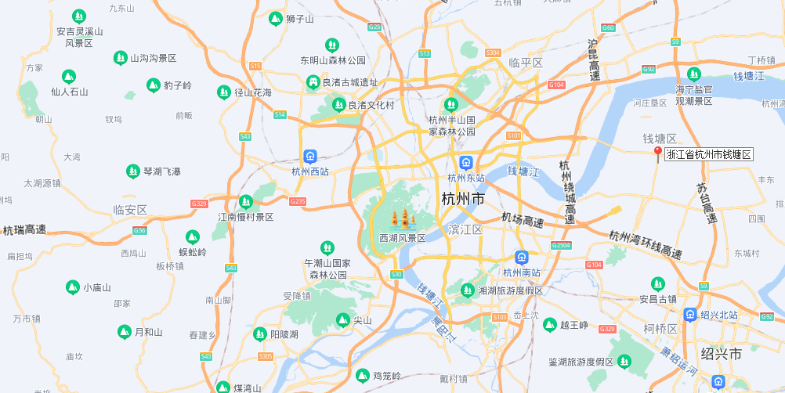
项目摘要│ 项目本体
项目规划指标
地块区位 | 用地性质 | 用地面积（㎡） | 容积率 | 计容建面（㎡） | 商业占比 （%） | 获取价格 （万元） | 楼板价 | 备注
星桥板块 | 住宅 | 43617 | 1.6 | 69787.2 | - | 83745 | 12000 | 摘牌时间2022.4.25，限价毛坯均价22050元，精装3000元/㎡
其他说明：
获取模式：股权收购，原拿地主体是临平城投，通过产交所挂牌
挂牌起始价：8.3745亿
土地款支付节点：在产交所挂牌前临平城投支付全部土地款，新进投资方支付50%土地款即可办理项目开发各项前期手续，但不能变更项目公司股权，在申领预售证时缴纳剩余50%土地款后才能办理项目公司股权变更
本 案
杭 州 市

Slide 3
项目摘要│ 项目特别要求及规划设计特别要点
限价：毛坯均价22050元/㎡，精装3000元/㎡
规划设计要点：
限高：36米；限低15米
住宅层高不小于3米
住宅需设置架空层，层高不低于4米
建筑底部（1-2层）采用干挂石材或金属外墙外饰面
绿建二星
按地上住宅建筑面积的11%及其他民用建筑面积的8%的标准配建甲类6级人防地下室

Slide 4
1
项目篇（区位分析、地块现状）
2
市场篇（土地市场、商品房市场）
目 录
3
获取方案（标的资产、交易方式、前融计划）
4
项目测算
5
投资建议及下一步工作安排
4

Slide 5
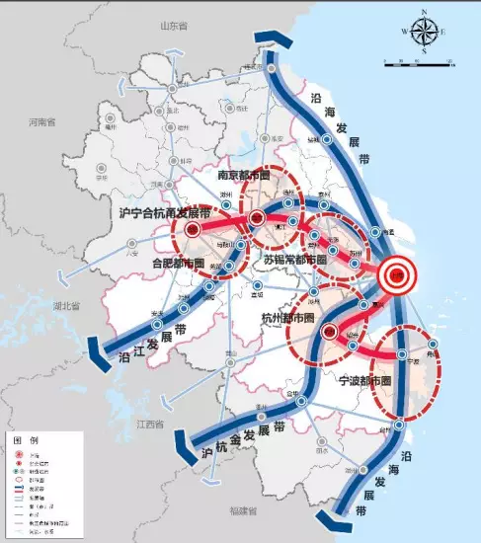
项目分析│ 项目区位
长三角核心城市，全国GDP第八，新一线城市
长三角城市群发展规划
城市级别：省会、副省级城市，新一线
常住人口：1220.4万
支柱产业：数字经济、金融服务、文化创意、旅游休闲、健康产业、高端制造等
GDP：18109.41亿
城市GDP排名：8
5

Slide 6
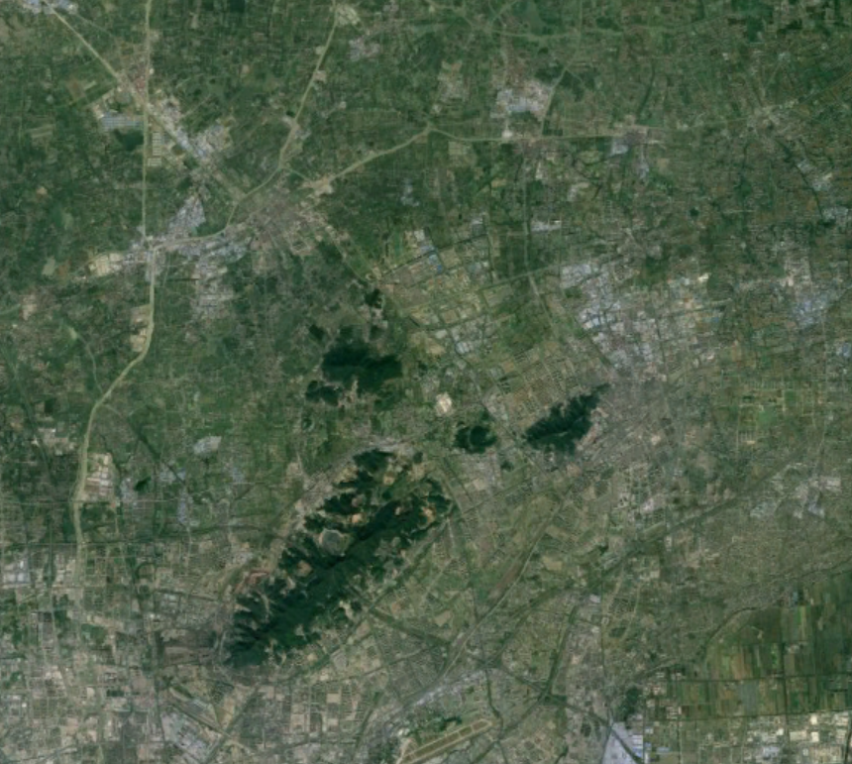
项目分析│ 项目区位
项目位于临平星桥板块，该板块是杭州主城区与临平区无缝对接的桥梁
塘栖镇
运河镇
仁和镇
余杭经开区
径山镇
瓶窑镇
超山
星桥板块
运河镇
生态区
星桥
临平
老崇贤
塘栖镇
良渚
杭钢新城
长睦
乔司
乔司
农场
良渚文化村
南庄兜
崇贤新城
半山田园
江东
临江
北部新城
运河新城
河庄
勾庄
丁桥
余杭经开区
桃源
华丰
笕桥
生态区
云谷
三墩
祥符
铁路北站
九乔
金沙湖
大学城北
拱宸桥
新天地
石桥
下沙沿江
高铁新城
紫金港
申花
湖墅
文晖
城东新城
艮北
九堡
青山湖科技城
未来科技城
蒋村
江湾新城
空港新城
新湾
老余杭
西溪
湿地
文教
武林
华家池
金融城
萧山科技城
义蓬
锦北
南湖新城
留下
黄龙
钱江世纪城
党湾镇
和睦
五常
西湖景区
湖滨
钱新
益农镇
超山
锦城
中泰乡
闲林
小和山
望江新城
滨江区府
玲珑
锦南
龙坞景区
萧山经开区
新街
瓜沥镇
临平
一桥南
西兴
萧山
市区
萧山南站
银湖科技城
之江
度假区
浦沿
白马湖
湘北
新塘
衙前镇
星桥
转塘
闻堰
湘湖
景区
南部卧城
老崇贤
灵山景区
湘湖
本 案
双浦
所前镇
富春
东洲
义桥镇
临浦镇
乔司
进化镇
崇贤新城
滨江地块
（距本案1.1km）
富春湾新城
戴村镇
鹿山
新区
浦阳镇
河上镇
楼塔镇
6

Slide 7
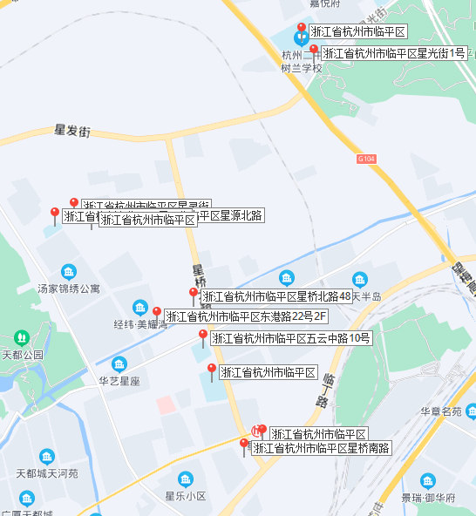
项目分析│ 项目区位
项目位于临平星桥板块，配套成熟，生活氛围好，发展潜力较高
树兰中学
片区：星桥板块
商业：苏宁广场（在建）、七彩小镇、吉易盛购物广场等
交通：望梅快速路，地铁3号线
学校：星桥中心幼儿园、星桥第四幼儿园，星桥第四小学、临平第一小学、临平中学、树兰小学、树兰中学
医院：临平第一人民医院，星都医院
树兰小学
星桥第四小学
在建综合体
星桥中心幼儿园
星桥第四幼儿园
本 案
星都医院
吉易盛购物广场
临平中学
临平第一小学
苏宁广场
地铁3号线
七彩小镇
7

Slide 8
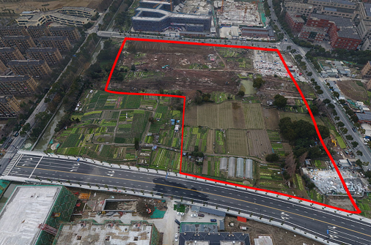
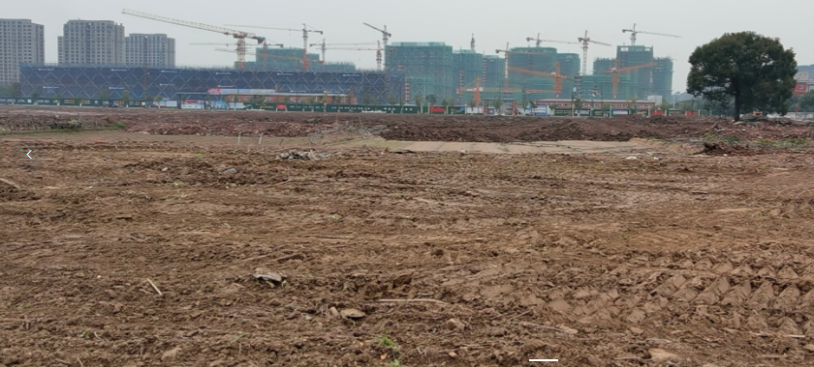
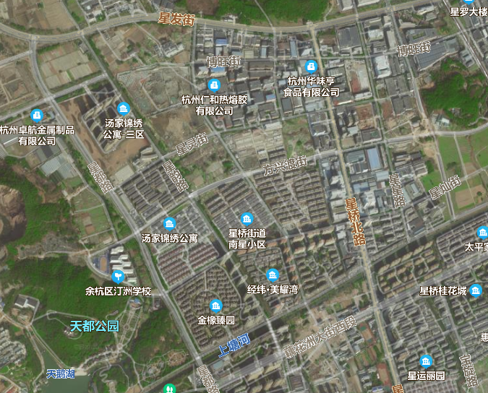
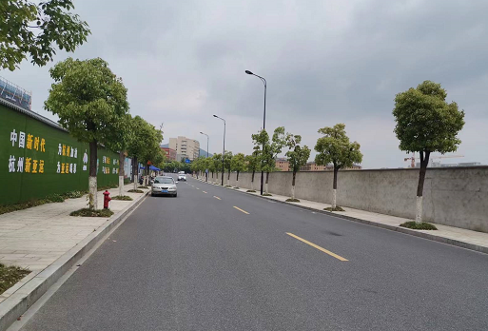
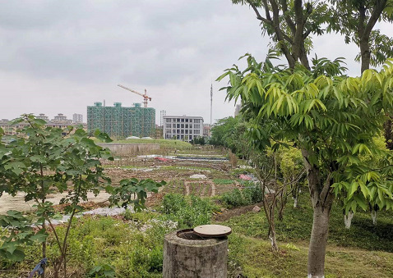
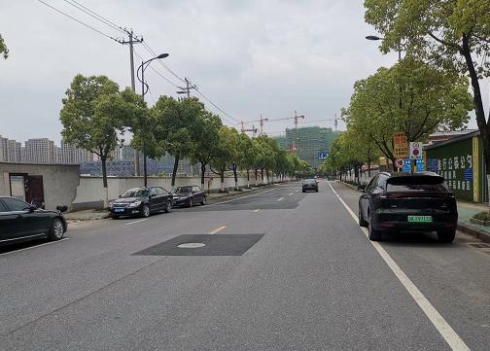
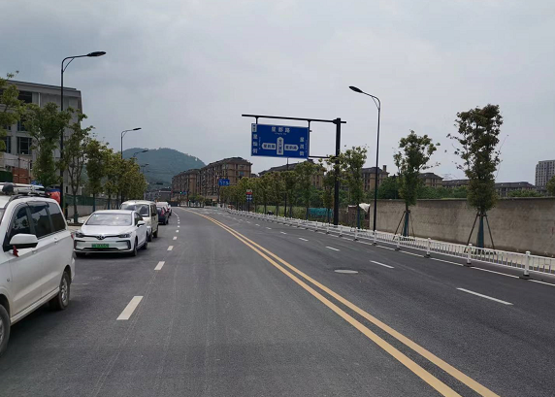
项目分析│ 项目现状
净地
地块鸟瞰图
地块内：净地，已平整
西侧：打铁桥港防护绿化地
北侧：星灵街
本 案
东侧：星源路
南侧：方兴渡街
8

Slide 9
1
项目篇（区位分析、地块现状）
2
市场篇（土地市场、商品房市场）
目 录
3
获取方案（标的资产、交易方式、前融计划）
4
项目测算
5
投资建议及下一步工作安排
9

Slide 10
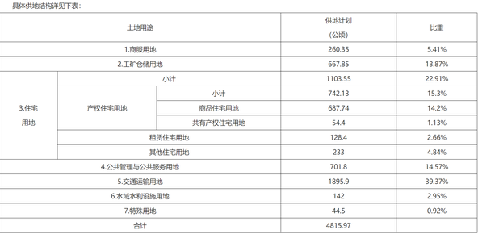
市场分析│ 2022年杭州供地计划
杭州市2022年度国有建设用地供应计划总量为4815.97公顷，其中住宅用地。供应计划为1103.55公顷，占计划总量的22.91%，而市区住宅用地供应计划为997.97公顷。
10

Slide 11
市场分析│ 2022年杭州供地计划
其中：上城区供应221.36公顷，占供应总量的4.6%；拱墅区供应295.63公顷，占供应总量的6.1%；西湖区供应191.85公顷，占供应总量的4%；滨江区供应104.7公顷，占供应总量的2.2%；萧山区供应936.45公顷，占供应总量的19.5%；余杭区供应773.32公顷，占供应总量的16%，临平区供应679.21公顷，占供应总量的14.1%；钱塘区供应469.26公顷，占供应总量的9.8%，富阳区供应430.18公顷，占供应总量的9%；临安区供应185.01公顷，占供应总量的3.8%；桐庐县供应209.48公顷，占供应总量的4.3%；淳安县供应141.49公顷，占供应总量的2.9%；建德市供应178.03公顷，占供应总量的3.7%。
而项目所在的星桥板块，今年住宅计划供地2宗，已于首次供地出让。
宗地编号 | 宗地坐落 | 面积（㎡） | 容积率 | 类型 | 楼板价/溢价率 | 获地时间 | 备注
临平新城星桥区块LP0701-14 | 东至星源路，南至星雨路、西至飞桥港，北至藕花洲大街 | 26004 | 1.5 | 住宅 | 14526元/㎡，溢价7.6% | 2022年4月25日 | 滨江获得
临平新城星桥区块LP0903-60 | 东至星源路绿地，南至星隆路，西至打铁桥港，北至星灵路 | 43617 | 1.6 | 住宅 | 12000元/㎡，零溢价 | 2022年4月25日 | 本案
11

Slide 12
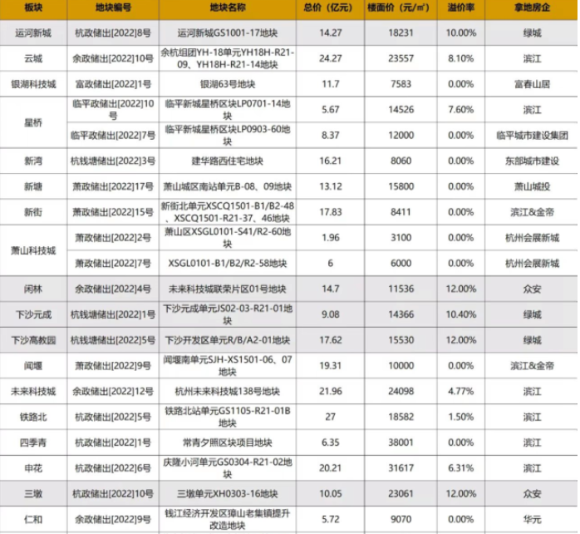
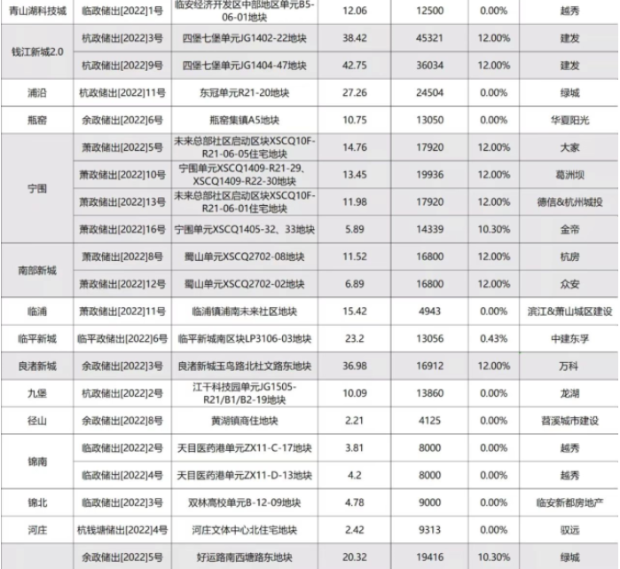
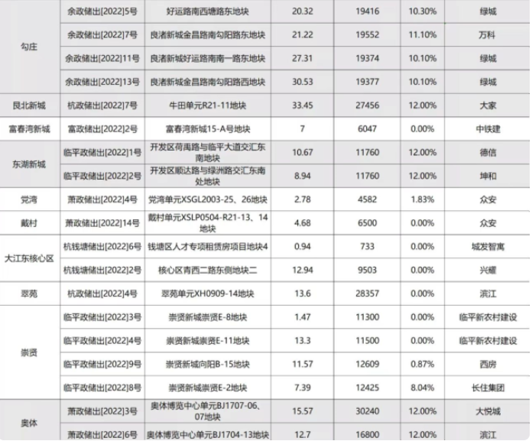
市场分析│ 2022首次集中供地情况
杭州“首拍”挂牌60宗地块，1宗流拍，23宗封顶进入一次报价环节，封顶率达到39%！9宗低溢价成交，其余27宗地块底价成交，底价成交率达到46%。
12

Slide 13
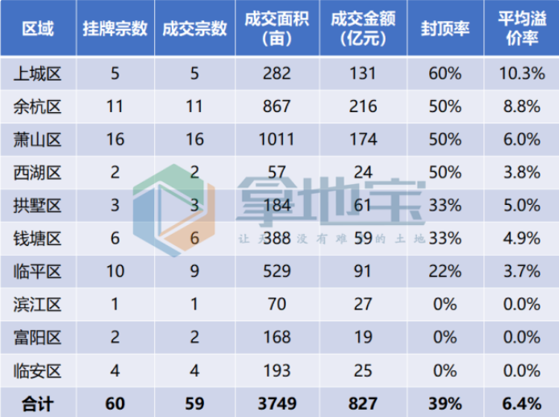
市场分析│ 2022首次集中供地情况
分区域成交来看，热度最高的为上城区，封顶率最高，达60%，平均溢价率也为最高，达到了9%；其次是余杭、萧山和西湖区，封顶率均为50%；
13

Slide 14
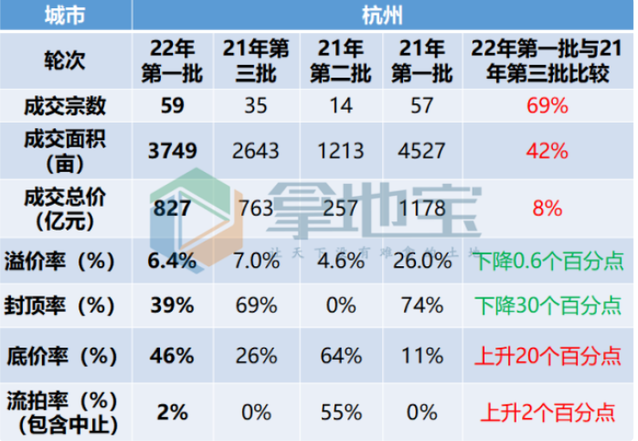
市场分析│ 2022首次集中供地情况
从杭州四次集中出让纵向比较来看，这次的成交规模排在第二，成交热度排在第三，特别是与外部状况、竞拍规则更为接近的2021年第三批次相比，本次溢价率下降了0.6个百分点，封顶率也下降了30个百分点，而流拍率上升了2个百分点，底价率也提高了20个百分点，但从全国已完成第一批出让的12个城市来看，杭州以成交总价827亿元遥遥领先，比第二名北京多了347亿元，综合来看，杭州“首拍”热度为全国首屈一指
14

Slide 15
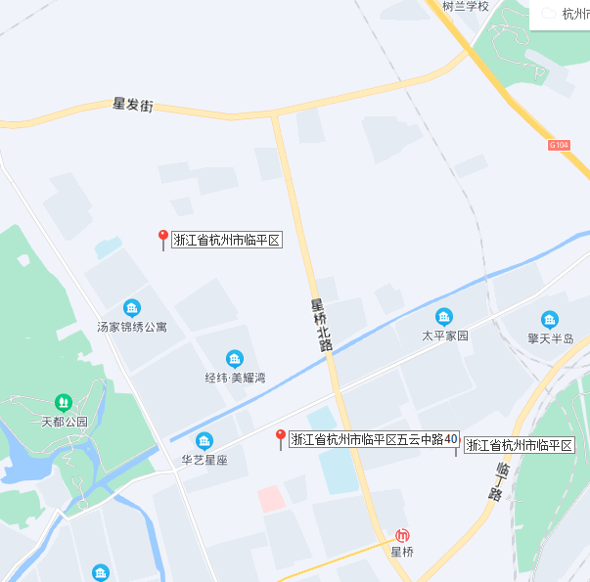
市场分析│ 土地市场（星桥板块）
星桥板块自2017年以来总计供应住宅用地6宗，341173 ㎡ ，规划建筑面积68.8万方，平均楼面价12000元/ ㎡ 。
本案：
用地面积：43617 ㎡
容积率：1.6
土地用途：住宅
楼板价：12000元/平
中建学成府
用地面积：76474平
容积率：1.5
土地用途：住宅
楼板价： 14700元/ ㎡
备注：现房销售，高层21000元/ ㎡，洋房25200元/ ㎡
售罄
绿城月映星语园
用地面积：85694平
容积率：2.5
土地用途：住宅
楼板价： 13607元/ ㎡
备注：公租房10711.75，毛坯限价21000，精装3000
中签率48%
在售
滨江星桥区块LP0701-14地块
用地面积：26004㎡，
容积率：1.5
土地用途：住宅
楼板价： 14526元/ ㎡，溢价7.6%
备注：相距1.1km，毛坯均价23310，精装3000
新地
融创荣耀之城
用地面积：104618 ㎡
容积率：2.6
土地用途：商住
楼板价： 8011元/ ㎡
开盘时间：2020年8月31日
售价：24000元/㎡
去化：剩余4幢未推，其余售罄，整盘中签率20%
在售
金辉星亦云著
用地面积：59668 ㎡
容积率：2.2
土地用途：住宅
楼板价：2017年获取 14700元/ ㎡（溢价50%）
备注：21000-24000元/ ㎡，自持13%
售罄
15

Slide 16
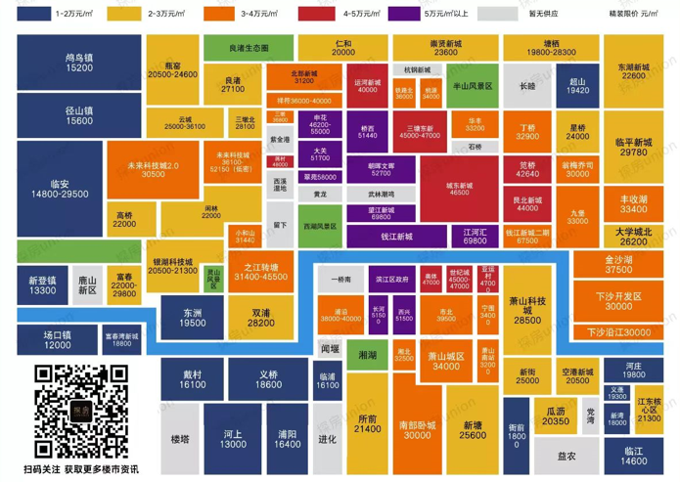
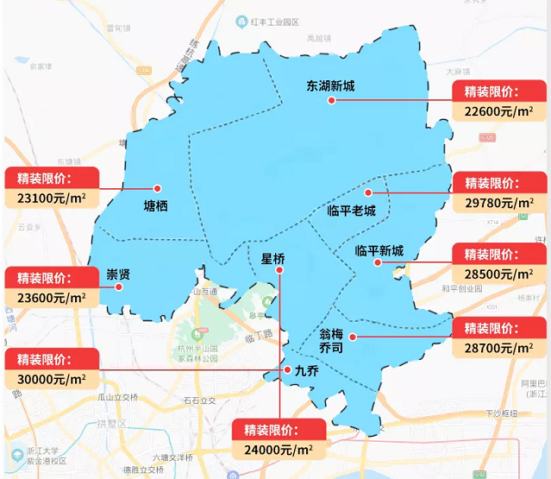
市场分析│ 住宅市场
本案所在区域星桥板块处于杭州东北方向，临平区西南部，是临平区与杭州主城核心区接轨的第一站，板块类配套成熟，普通住宅精装限价24000元/m²，是以钱江新城为中心，直径18公里以内，为数不多的单价不超过25000元/ m² 的价值洼地，与相邻板块均价相差6000元以上。
16

Slide 17
市场分析│ 住宅市场
临平2021年独立成区，为杭州接轨上海的桥头堡。区域热度最高的为近杭板块崇贤新城及临平核心余杭经开区，其次为乔司、超山，星桥在地铁3号线带动下，热度及价格有较大提升，过去12个月成交198万方（17975套），成交均价25931元/m² 。
杭州住宅市场（包括富阳，临安）整体供需较为均衡，整体供应和去化相对均衡，主城热门板块受整体经济形势影响较小，21年5月-22年4月，新增供应972万方（82994套），去化1295万方，（108105套），成交均价35444元/m²。
17

Slide 18
市场分析│ 住宅市场-临平区库存
2022年4月，临平区商品住宅（不含保障性住房）可售面积71.81万㎡，出清周期为8.76个月，因杭州属于摇号市场，出清周期受预售证申领的节点影响较大。
临平区库存走势
18

Slide 19
市场分析│ 住宅市场-星桥板块
星桥板块近两年随着地铁三号线的建设开通，板块热度逐步提升，过去12个月内总计新增供应150858m²（1182套），去化148843m²（1165套），去化率98.6%，整体去化率较高，成交均价30554元/m²（包含排屋）。
19

Slide 20
市场分析│ 住宅市场-星桥板块
项目 | 总户数（户） | 总建面（m²） | 已售面积（m²） | 未取证套数（套） | 未取证面积（m²） | 售价 | 备注
月映星语园 | 1909 | 214235 | 32256 | 1625 | 181979 | 24000（3000装标） | 高层
学成府 | 920（693户洋房） | 114711 | 104838 | 0 | 0 | 25200（毛坯） | 洋房/现房
融耀之城 | 1690 | 255037（包含写字楼和商业） | 122261 | 497 | 54670 | 24000（3000装标） | 高层
月映星语园
加推 | 首开 | 二开
取证时间 | 22.04.12 | 22.04.29
房源套数 | 284 | 360
摇号人数 | 585 | /
摇中概率 | 48.55% | /
学成府
加推 | 首开
取证时间 | 2020.07.06
房源套数 | 693
摇号人数 | 3377
摇中概率 | 20.52%
融耀之城
加推 | 首开 | 二开 | 三开 | 四开 | 五开 | 六开
取证时间 | 20.07.22 | 20.08.31 | 20.11.13 | 20.11.26 | 20.12.11 | 21.09.07
房源套数 | 197 | 200 | 202 | 96 | 100 | 398
摇号人数 | 1979 | 1915 | 1527 | 837 | 546 | 812
摇中概率 | 9.95% | 10.44% | 13.23% | 11.47% | 18.32% | 49.01%
星桥板块由于土地供应量较少，目前可售普通住宅项目仅为月映星语园和融耀之城（学成府洋房已售罄），随着板块内配套的日益成熟，该板块为城东刚需客户的首选，板块内项目均需摇号选房，且中签率较低，需求较大。
20

Slide 21
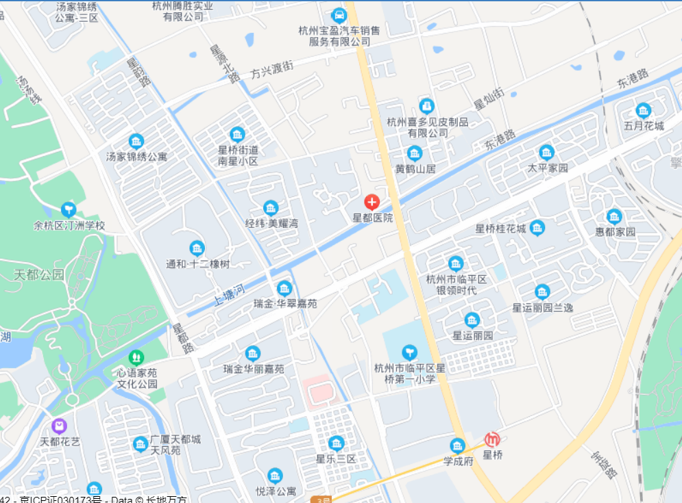
市场分析│ 住宅市场-板块内二手房
本案
板块内二手房房龄相对较长，主要集中在13-16年的产品，成交均价21000-26000元/m²，近期交付项目较少，挂牌跟成交量都处于低位
花艺星座/2014年
高层/22492元/m²
经纬美耀湾/2013年
高层/21443元/m²
银领时代/2013年
高层/19647元/m²
桂花城/2013年
高层/洋房/24396元/m²
通和十二橡树/2016年
高层/22000元/m²
瑞金华丽嘉苑/2014年
高层/17844元/m²
瑞金华翠嘉苑/2011年
高层/26568元/m²
金辉星奕云著/2021年
高层/洋房/26700元/m²
桐鹤名苑/2015年
高层/22371元/m²
美好桂花星座/2016年
高层/25020元/m²
滨沁公寓/2021年
高层/23041元/m²
21

Slide 22
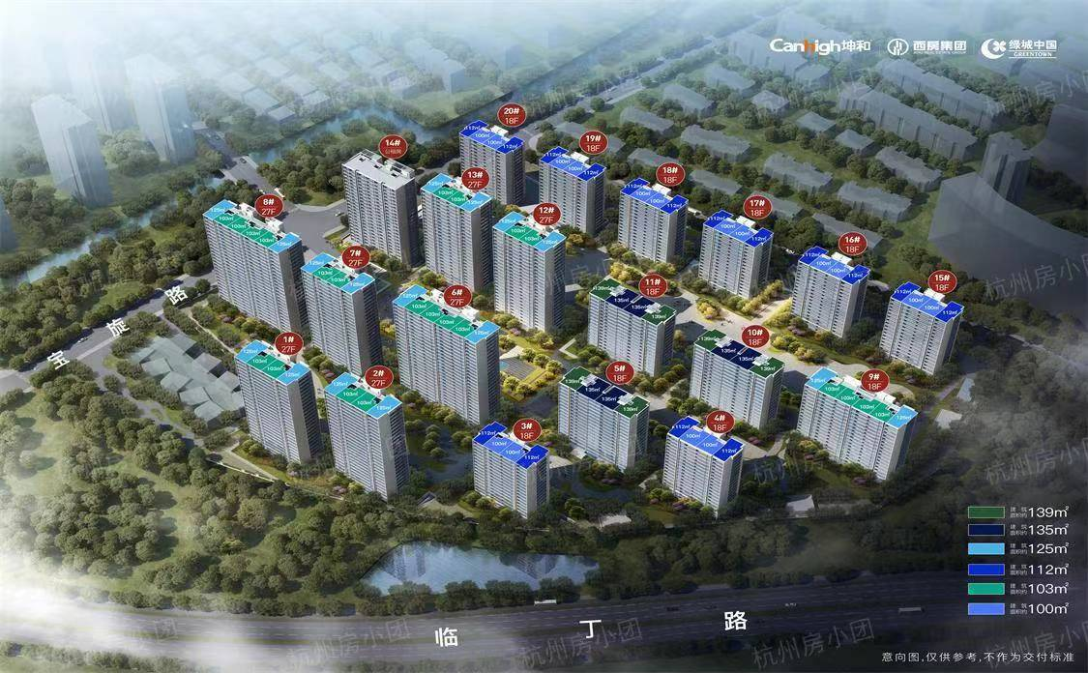
市场分析│ 竞品分析（月映星语园）
项目规划为20幢18-27层高层，总计1909户，2022年4月24日首开，首开284套，开盘当天全部去化，中签率48.55%，4月28日再次取证，取证套数360套。
地理位置 | 临平区宝旋路与雪城街交汇处
开发商 | 坤和/绿城/西房
占地面积 | 85694㎡
容积率 | 2.5
计容建筑面积 | 214235㎡
楼面价/拿地时间 | 13606.83元/㎡（2021.10.12）
首开时间 | 2022.04
产品类型 | 20幢18-27F高层
售价 | 24000元/㎡，精装
最新动态 | 4.24首开10，15，16，20幢，284套。中签率48.55%，4月28日取得2#，3#，9#，18#预售证（360套）。
20
首开10/15/16#，100-112m²，20#135-139m²
18
16
15
10
2
9
房源类型 | 全部 | 人才 | 无房 | 有房
房源套数 | 284 | 28 | 142 | 114
摇号人数 | 585 | 2 | 266 | 317
摇中概率 | 48.55% | 100% | 68.18% | 31.75%
3
二开2/3/9/18#，100-125m²
22

Slide 23
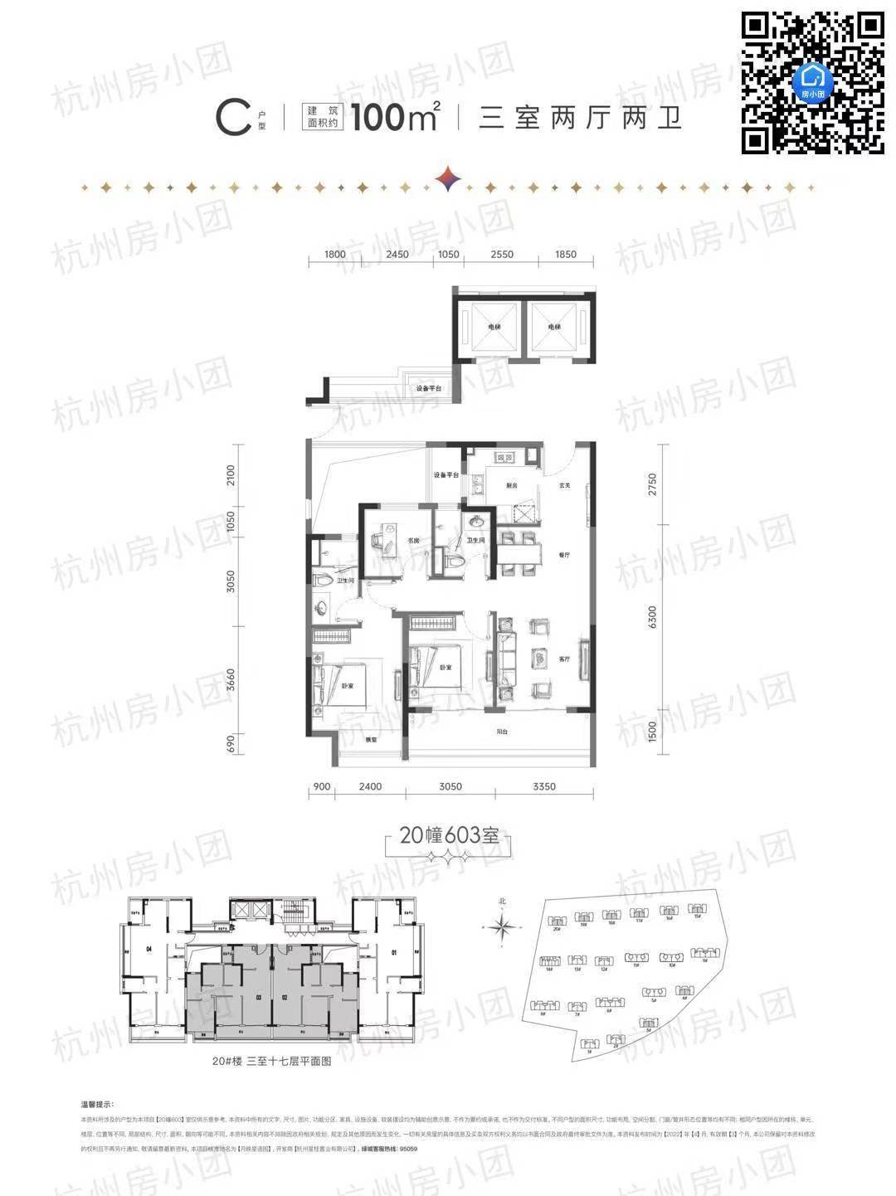
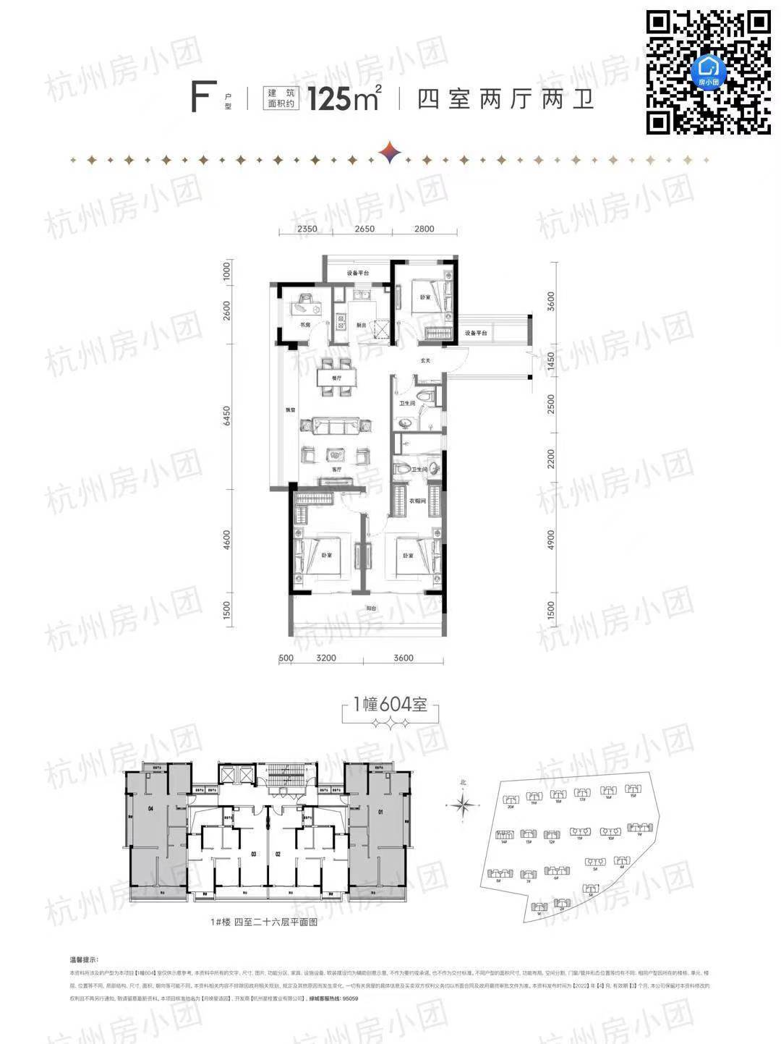
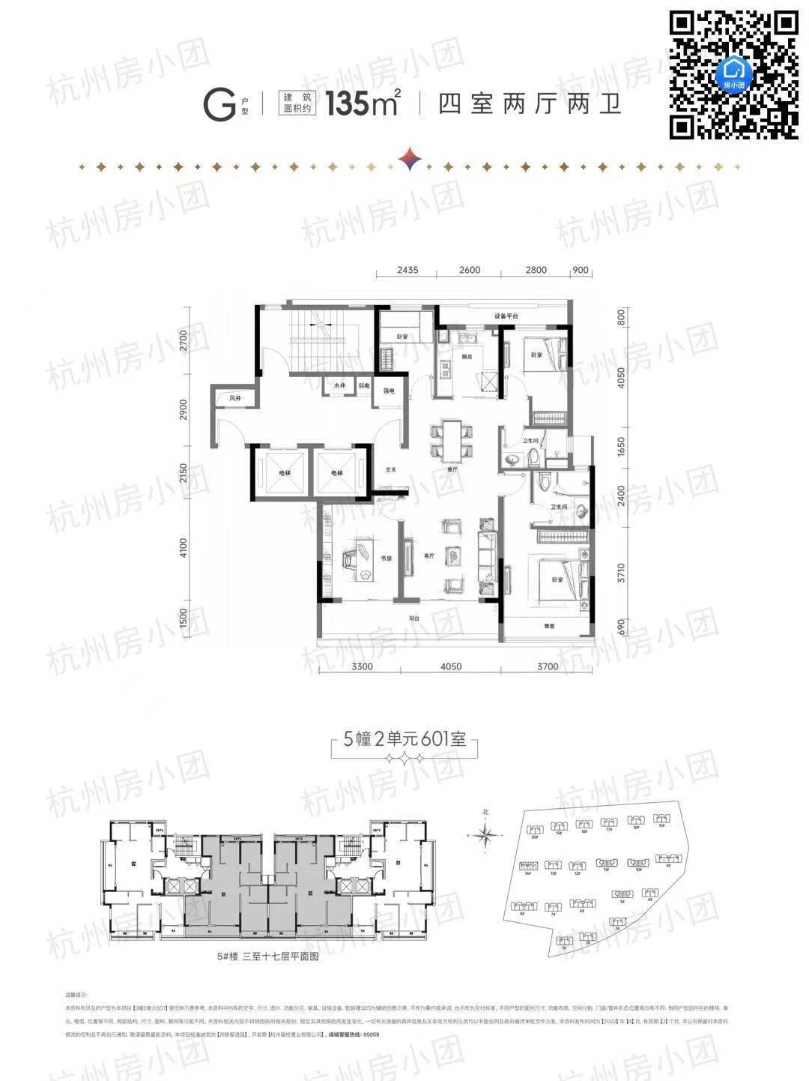
市场分析│ 竞品分析（月映星语园）
户型100㎡、112㎡三房，125 ㎡ 、135 ㎡四房，以刚需首改为主，注重功能性，整体设计方正，无拓展空间。
23

Slide 24
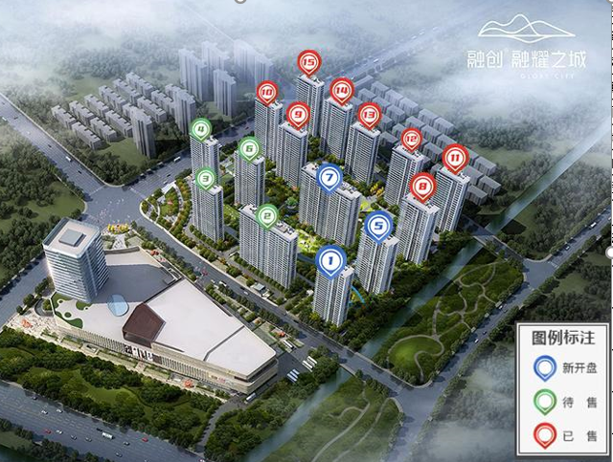
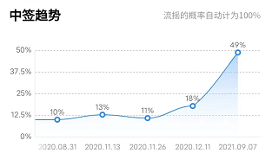
市场分析│ 竞品分析（融耀之城）
项目规划为15幢25F/26F高层，精装销售，2020年8月31日首开，首开200套，开盘当天售罄，摇号中签率10%，截至目前取证房源11幢，1193套，全部售罄，售价24000元/㎡。
地理位置 | 临平区星桥南路与学成路交叉口
开发商 | 融创
占地面积 | 69504㎡
容积率 | 2.6
计容建筑面积 | 255037㎡
楼面价/拿地时间 | 8010.74元/㎡（2019.09.17）
首开时间 | 2020.08.31
产品类型 | 15幢25F/26F高层，1幢写字楼，1座苏宁易购广场
售价 | 24000元/㎡（精装）
最新动态 | 20年8.31日首开，已取证11幢，取证房源已售罄。
24

Slide 25
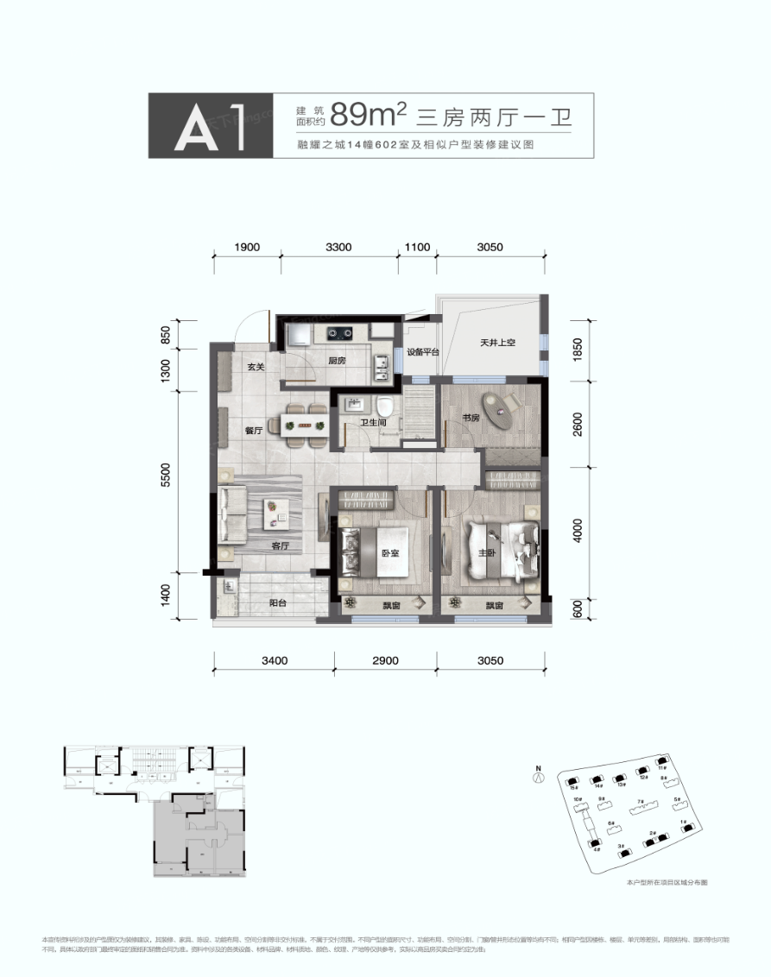
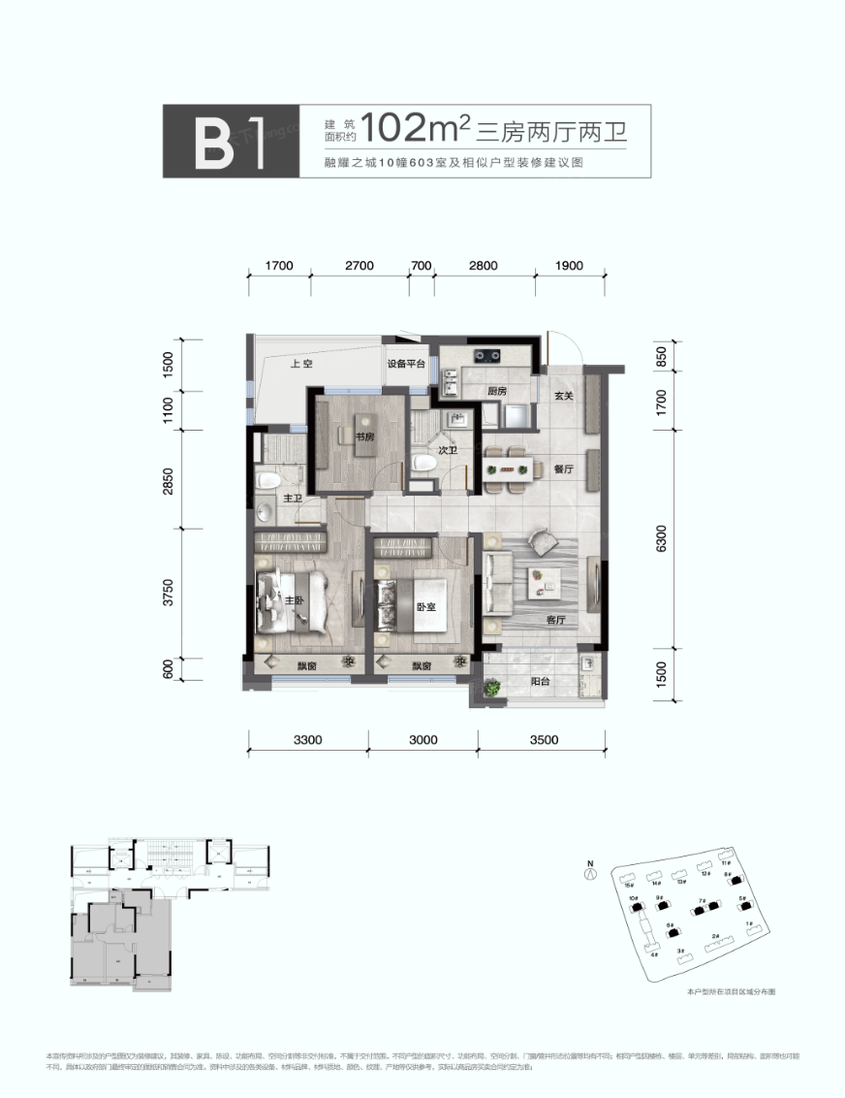
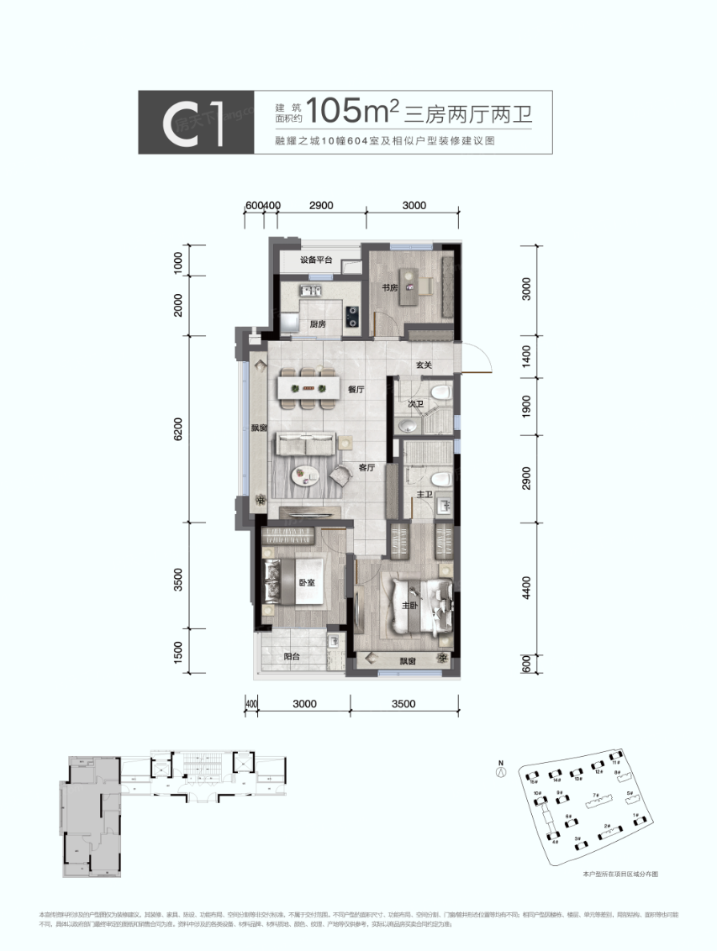
市场分析│ 竞品分析（融耀之城）
户型89㎡、102㎡三房，125 ㎡四房，以刚需首改为主，注重功能性，整体设计方正，无拓展空间。
25

Slide 26
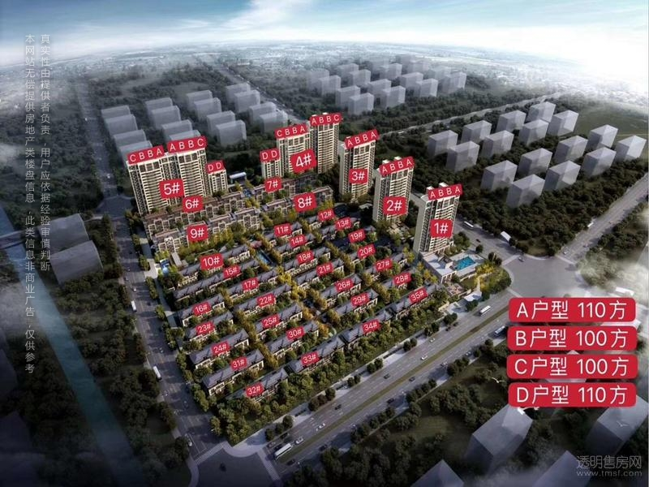
市场分析│ 竞品分析（学成府）
项目规划为26幢3F排屋+4幢7F洋房+5幢20F高层，现房销售，2020年7月一次性推出4幢洋房+5幢高层，总计693套，开盘当天售罄，摇号中签率20.52%，高层售价21000元/㎡，洋房售价25200元/㎡（毛坯交付）。
地理位置 | 临平区星桥大道和天都路交汇处
开发商 | 中建东孚
占地面积 | 76474㎡
容积率 | 1.5
计容建筑面积 | 175462㎡
楼面价/拿地时间 | 14700元/㎡（2017.06.16）
首开时间 | 2020.07
产品类型 | 26幢3F排屋+4幢7F洋房+5幢20F高层
售价 | 洋房25200元/㎡，排屋42000元/㎡，毛坯
最新动态 | 洋房，高层已售罄，剩余少量排屋在售。
房源类型 | 全部 | 人才 | 无房 | 有房
房源套数 | 693 | 138 | 139 | 416
摇号人数 | 3377 | 5 | 973 | 2399
摇中概率 | 20.52% | 100% | 28.84% | 16.98%
26

Slide 27
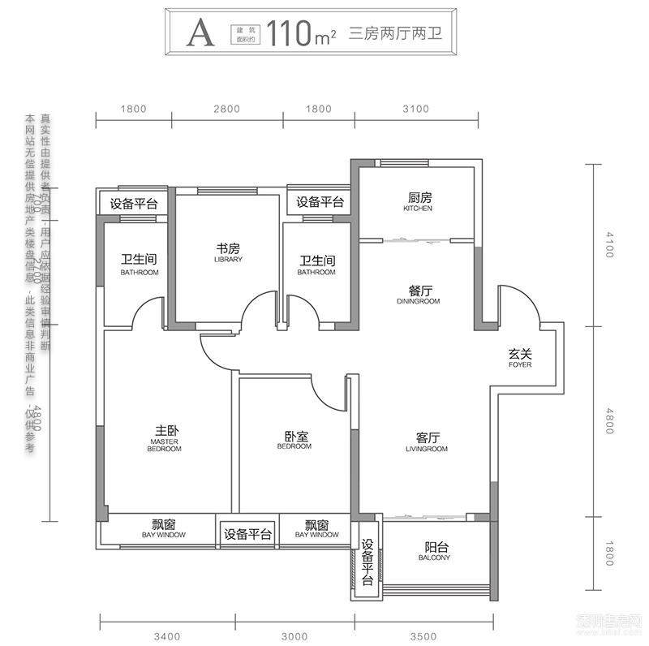
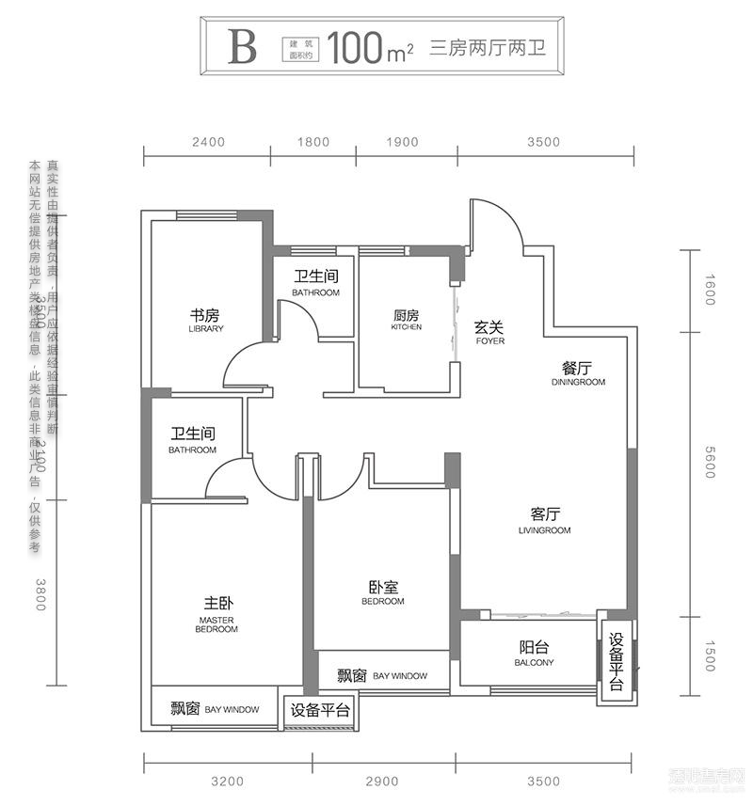
市场分析│ 竞品分析（学成府）
户型100㎡、110㎡三房，以刚需为主，注重功能性，整体设计方正，无拓展面积，中间户型存在暗卫。
27

Slide 28
1
基础篇（区位分析、地块现状）
2
市场篇（土地市场、商品房市场）
目 录
3
获取方案（标的资产、交易方式、前融计划）
4
项目测算
5
投资建议及下一步工作安排
28

Slide 29
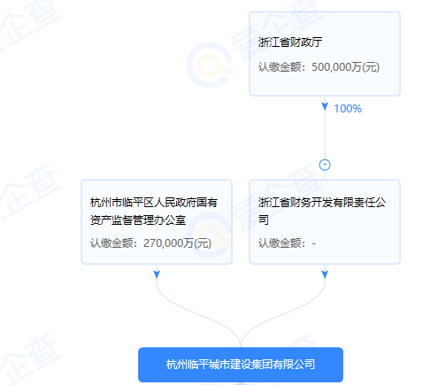
股权收购│ 目标公司
杭州临平城市建设集团有限公司
成立时间：2004年03月19日
注册资本：300000万元
实缴资金：300000万元
法定代表人：贺平
登记状态：存续
官司：无
备注：在产交所挂牌前由临平城投负责另行成立干净的项目公司，把土地开发权益转移到新公司名下
90%
10%

Slide 30
项目收购│ 项目历史沿革
该地块于2022年4月25日，杭州年度第一次集中竞拍时，由杭州临平城市建设集团有限公司底价获得。目前土地款还未付清，完成合作协议后，上杭州产交所挂牌交易
在产交所挂牌前，由临平城投交清剩余土地款，另行成立新公司，交易对象为该新项目公司

Slide 31
风险提示│应对措施
因政府政策原因，产交所挂牌成交后，新进投资方需缴纳全部土地款后才能办理项目公司股权变更
经沟通，在新进投资方缴纳50%土地款后，就拥有项目公司所有权限，临平城投会全力配合各项开发前期手续，城投垫付的剩余50%土地款可按照政府融资平台利息向项目公司收取

Slide 32
项目融资│ 前融方案及资金安排
我司100%收购股权，约合8.37亿，自有资金出资约2.51亿（拟按30%现金支付），剩余70%进行前融，年利率15%。

Slide 33
1
基础篇（区位分析、地块现状）
2
市场篇（土地市场、商品房市场）
目 录
3
获取方案（标的资产、交易方式、前融计划）
4
项目测算
5
投资建议及下一步工作安排
33

Slide 34
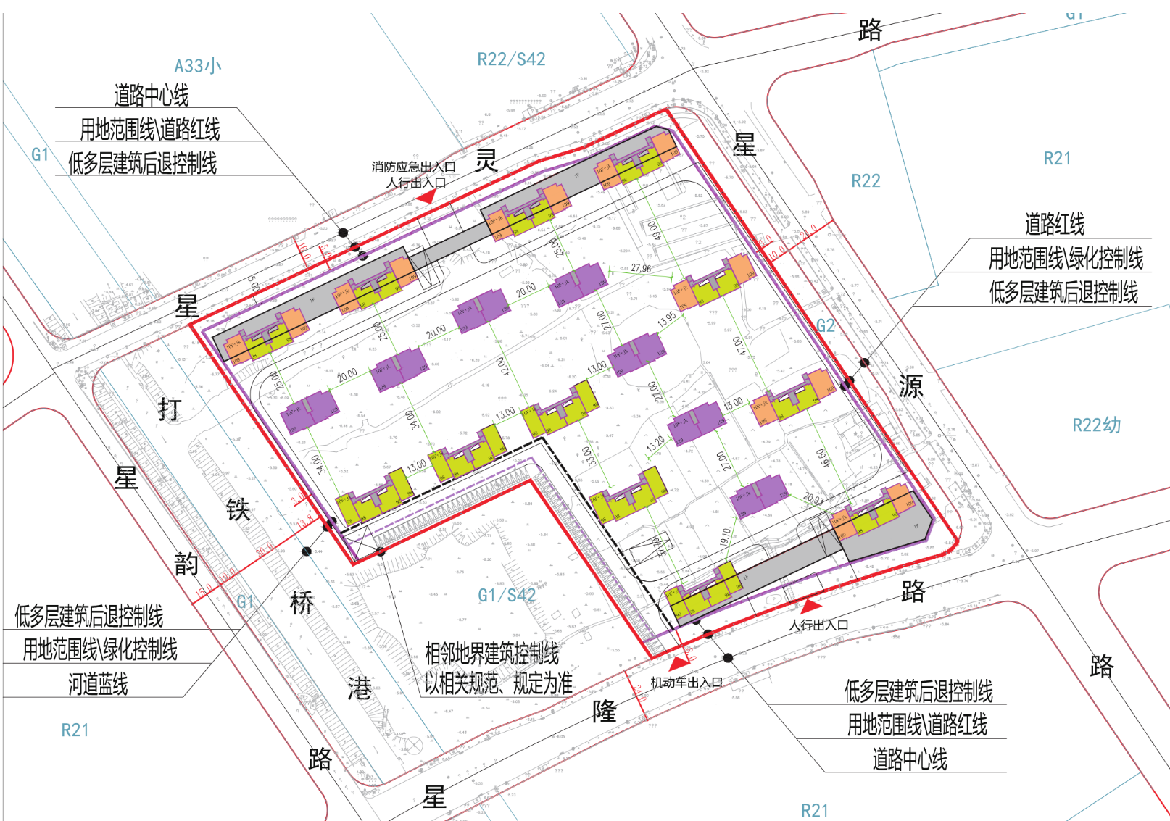
项目测算│ 强排方案

Slide 35
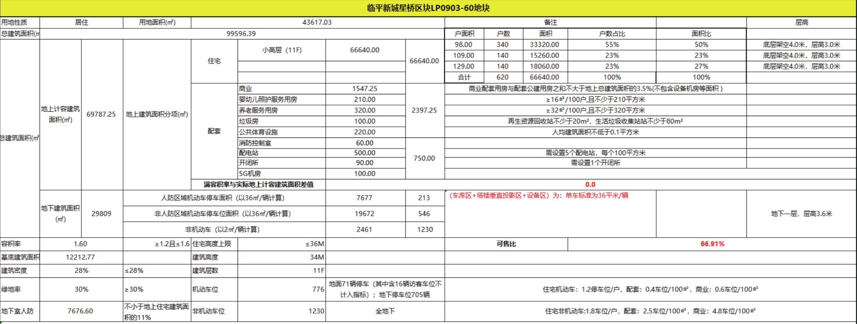
项目测算│ 方案指标

Slide 36
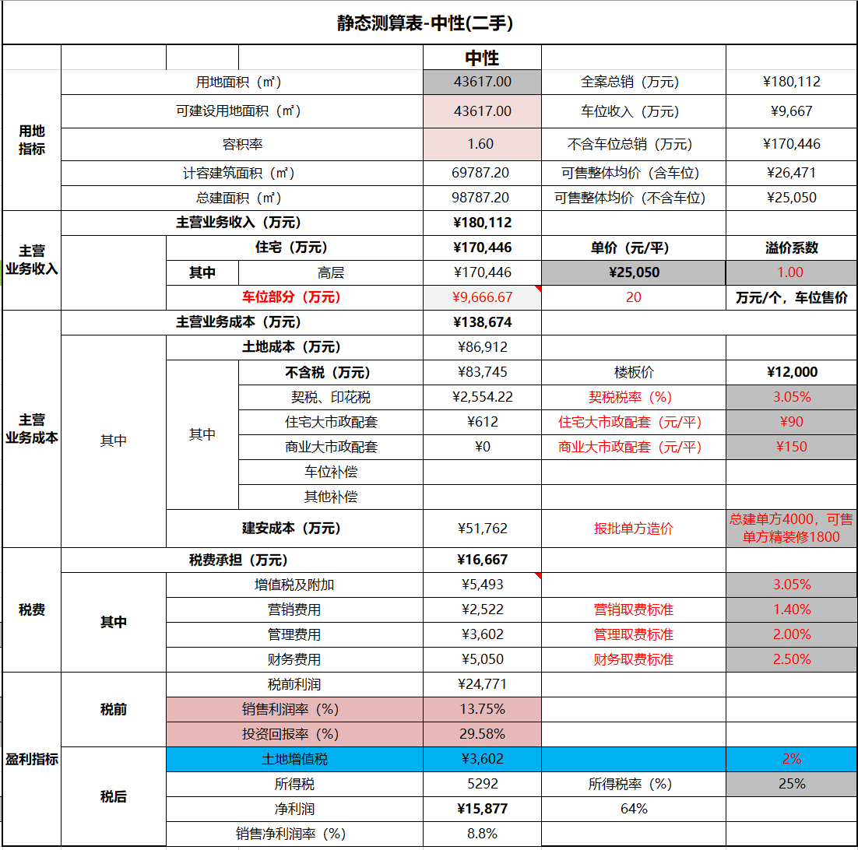
项目测算│ 经济指标
1、项目公司层面净利润15877万元，销净率8.8%；
2、总建单方4000元，可售单方精装修成本1800，成本可控，各项费用合理。

Slide 37
1
基础篇（区位分析、地块现状）
2
市场篇（土地市场、商品房市场）
目 录
3
获取方案（标的资产、交易方式、前融计划）
4
项目测算
5
投资建议及下一步工作安排
37

Slide 38
投资建议│ 加速跟进
该地块位于杭州星桥板块，面向刚需客户，3号线已经开通，基础设施也较完善，城投垫付的资金成本低
目前有几家公司在跟进，中骏、德信等
因二批次地已经挂牌，同板块也有地块推出，大多数公司都在观望，等二批次地竞拍情况再定
综上所述，建议加快跟进，落实资金方，签订意向协议，尽快挂牌

